Slide 1
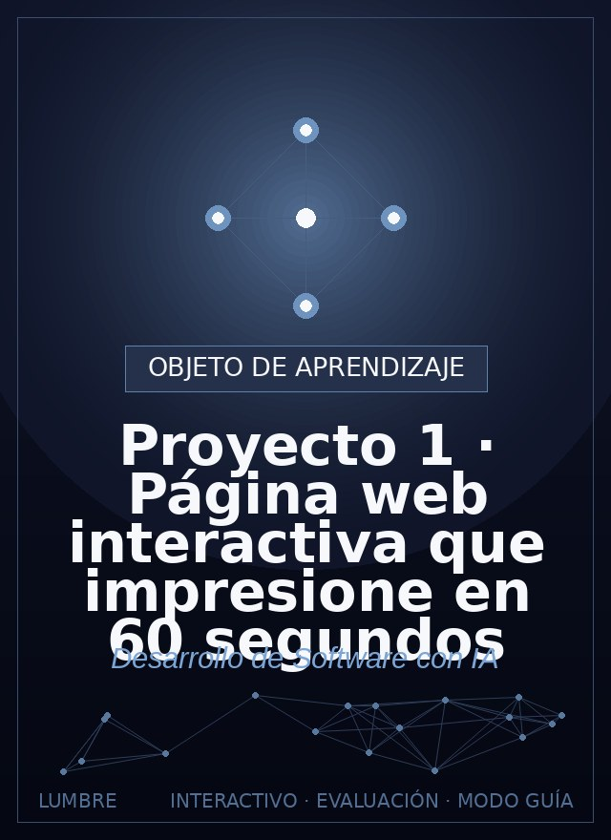
Proyecto 1 · Página
web interactiva que
impresione en 60
segundos
Roadwise Consulting
Especificar, generar con IA, revisar y publicar una página interactiva con formulario y animaciones.
Ver el OA en tecnologia.lumbre.lat
Notes:
Objeto de aprendizaje de Lumbre · Roadwise Consulting
Enlace: https://tecnologia.lumbre.lat/object/fsi-pj-oa01

Slide 2
Acerca de este OA · 1 de 3
Objetivo
Especificar, generar con IA, revisar y publicar una página interactiva con formulario y animaciones.
Proyecto 1 · Página web interactiva que impresione en 60 segundos
2 / 20
Notes:
Enlace al OA: https://tecnologia.lumbre.lat/object/fsi-pj-oa01

Slide 3
Acerca de este OA · 2 de 3
Descripción
Primer contacto del taller: una sola página, sin servidor ni base de datos, pero con todo el método —especificar antes de pedir, dirigir el prompt, revisar lo generado, probar como usuario y publicar. La misión: la página de un negocio real o inventado que enganche en 60 segundos (hero, una sección que sorprenda, formulario funcional con validación y una animación con sentido). Es el proyecto que demuestra que desde el primer prompt puedes construir algo que otros compartan.
Autoría: Roadwise Consulting
Proyecto 1 · Página web interactiva que impresione en 60 segundos
3 / 20
Notes:
Continuación de «Acerca de este OA» (2 de 3).

Slide 4
Acerca de este OA · 3 de 3
Etiquetas: proyecto · frontend · publicacion · formulario · html
Proyecto 1 · Página web interactiva que impresione en 60 segundos
4 / 20
Notes:
Continuación de «Acerca de este OA» (3 de 3).

Slide 5
La misión
Elige un negocio —tuyo, de un amigo, o inventado con convicción (taller de bicicletas, cafetería de especialidad, dentista del barrio)— y construye SU página: un hero que enganche en 60 segundos, una sección que sorprenda, y un formulario de contacto/agenda que valide y confirme sin recargar la página. Sin backend: el frontend de M5 completo, del lado donde la IA escribe y tú diriges. Se publica al final: tu primera URL real del curso.
Proyecto 1 · Página web interactiva que impresione en 60 segundos
5 / 20

Slide 6
La ruta, en cinco tiempos · Ruta del proyecto 1 · Paso 1 de 5
1 · Especificar (M2, 15 min)
ESPECIFICACION.md: quién es el cliente, qué hace la página por él, las secciones en orden, qué campos tiene el formulario y qué validaciones (correo con forma válida, teléfono de 10 dígitos…), y qué significa «sorprender» en tu caso concreto. La especificación se revisa ANTES del primer prompt: aquí se define el éxito.
Proyecto 1 · Página web interactiva que impresione en 60 segundos
6 / 20
Notes:
Recorrido: Ruta del proyecto 1
Paso 1 de 5: 1 · Especificar (M2, 15 min)
Texto del paso: ESPECIFICACION.md: quién es el cliente, qué hace la página por él, las secciones en orden, qué campos tiene el formulario y qué validaciones (correo con forma válida, teléfono de 10 dígitos…), y qué significa «sorprender» en tu caso concreto. La especificación se revisa ANTES del primer prompt: aquí se define el éxito.
Enlace: https://tecnologia.lumbre.lat/object/fsi-pj-oa01

Slide 7
La ruta, en cinco tiempos · Ruta del proyecto 1 · Paso 2 de 5
2 · Prompt de construcción (M3, 10 min)
El prompt maestro del OA va al grano: contexto, objetivo, arquitectura (un index.html, styles.css, script.js), restricciones, criterios de aceptación numerados y prohibiciones. Una vuelta, una sección: no «hazme toda la página perfecta» de un solo golpe.
Proyecto 1 · Página web interactiva que impresione en 60 segundos
7 / 20
Notes:
Recorrido: Ruta del proyecto 1
Paso 2 de 5: 2 · Prompt de construcción (M3, 10 min)
Texto del paso: El prompt maestro del OA va al grano: contexto, objetivo, arquitectura (un index.html, styles.css, script.js), restricciones, criterios de aceptación numerados y prohibiciones. Una vuelta, una sección: no «hazme toda la página perfecta» de un solo golpe.
Enlace: https://tecnologia.lumbre.lat/object/fsi-pj-oa01

Slide 8
La ruta, en cinco tiempos · Ruta del proyecto 1 · Paso 3 de 5
3 · Revisar con las listas (M12, 10 min)
La IA devuelve código: pasada de señales y verificación de criterios UNO POR UNO contra el navegador abierto. Anota en HALLAZGOS.md cada desviación: «pedí validación de teléfono y solo miraba que no estuviera vacío».
Proyecto 1 · Página web interactiva que impresione en 60 segundos
8 / 20
Notes:
Recorrido: Ruta del proyecto 1
Paso 3 de 5: 3 · Revisar con las listas (M12, 10 min)
Texto del paso: La IA devuelve código: pasada de señales y verificación de criterios UNO POR UNO contra el navegador abierto. Anota en HALLAZGOS.md cada desviación: «pedí validación de teléfono y solo miraba que no estuviera vacío».
Enlace: https://tecnologia.lumbre.lat/object/fsi-pj-oa01

Slide 9
La ruta, en cinco tiempos · Ruta del proyecto 1 · Paso 4 de 5
4 · Probar como usuario (M15, 10 min)
PRUEBAS.md: los 8-12 casos —correo malo, teléfono de 9 dígitos, ventana angosta de celular, teclado sin mouse, la animación en cámara lenta—. Si algo de tu formulario molesta a un humano real, el hallazgo va a HALLAZGOS.md.
Proyecto 1 · Página web interactiva que impresione en 60 segundos
9 / 20
Notes:
Recorrido: Ruta del proyecto 1
Paso 4 de 5: 4 · Probar como usuario (M15, 10 min)
Texto del paso: PRUEBAS.md: los 8-12 casos —correo malo, teléfono de 9 dígitos, ventana angosta de celular, teclado sin mouse, la animación en cámara lenta—. Si algo de tu formulario molesta a un humano real, el hallazgo va a HALLAZGOS.md.
Enlace: https://tecnologia.lumbre.lat/object/fsi-pj-oa01

Slide 10
La ruta, en cinco tiempos · Ruta del proyecto 1 · Paso 5 de 5
5 · Publicar (M16, 15 min)
Netlify, GitHub Pages o el hosting que elegiste: URL pública, commit inicial con mensaje con sentido, enlace vivo en tu README de portafolio. La página existe cuando otro la puede abrir.
Proyecto 1 · Página web interactiva que impresione en 60 segundos
10 / 20
Notes:
Recorrido: Ruta del proyecto 1
Paso 5 de 5: 5 · Publicar (M16, 15 min)
Texto del paso: Netlify, GitHub Pages o el hosting que elegiste: URL pública, commit inicial con mensaje con sentido, enlace vivo en tu README de portafolio. La página existe cuando otro la puede abrir.
Enlace: https://tecnologia.lumbre.lat/object/fsi-pj-oa01

Slide 11
El prompt de arranque · 1 de 3
texto
Contexto: soy un AI Software Builder construyendo la pagina de [
NEGOCIO] para el proyecto 1\n de mi taller. Objetivo: una p
agina que enganche en 60 segundos.\n\nArquitectura: index.html +
styles.css + script.js. Sin frameworks sin mi permiso.\nSeccion
es en orden: hero con propuesta clara y boton, [SECCION SORPRESA
: define tu\n idea: galeria interactiva / calculadora / lin
ea de tiempo], servicios o menu,\n formulario de contacto/a
genda, pie con datos reales falsos pero creibles.\n\nRestriccion
es: diseno coherente con [TIPO DE NEGOCIO], responsive de verdad
(360px\n a 1400px), accesible (contrastes, labels, foco vi
Proyecto 1 · Página web interactiva que impresione en 60 segundos
11 / 20

Slide 12
El prompt de arranque · 2 de 3
sible), una animacion con\n sentido no decorativa.\n\nCrite
rios de aceptacion:\n1. el hero explica en una linea que hace el
negocio sin hacer scroll\n2. formulario valida en el cliente: c
orreo con forma, telefono 10 digitos, campo\n obligatorio de n
ombre; mensajes de error juntos al campo, no alert()\n3. al envi
ar valido, confirmacion visible SIN recargar la pagina\n4. funci
ona con JavaScript desactivado al menos para leer todo el conten
ido\n5. pasa Lighthouse >90 en rendimiento y accesibilidad en mo
vil\n\nProhibido: dependencias inventadas, claves o endpoints, l
orem ipsum en textos clave.\n\nEmpieza por la estructura HTML co
Proyecto 1 · Página web interactiva que impresione en 60 segundos
12 / 20
Notes:
Continuación de «El prompt de arranque» (2 de 3).

Slide 13
El prompt de arranque · 3 de 3
mpleta y el CSS del hero. Espera mi ok antes de\nseguir con el f
ormulario.
La clave está en el cierre: empezar por estructura y hero, esperar el ok, y solo después formulario. Una vuelta, una pieza —la lección de M14 aplicada al primer proyecto de verdad.
Proyecto 1 · Página web interactiva que impresione en 60 segundos
13 / 20
Notes:
Continuación de «El prompt de arranque» (3 de 3).

Slide 14
Qué entrega este proyecto
El criterio de «impresione en 60 segundos» es tu propio M14 medido en tiempo: pídele a alguien que la abra y cuéntate qué entendió. Eso es PRUEBAS.md con usuario real.
Proyecto 1 · Página web interactiva que impresione en 60 segundos
14 / 20
Notes:
Título completo de la tabla que sigue.

Slide 15
Tabla · 1 de 2
Entregable | Barra alta de este proyecto
ESPECIFICACION.md | la «sección sorpresa» está definida en concreto, no como «algo bonito»
PROMPTS-CLAVE.md | el prompt de arranque + el que corrigió algo que salió mal
HALLAZGOS.md | mínimo un hallazgo real: la validación que no validaba, la animación que estorbaba
PRUEBAS.md | los 8+ casos con resultado; la validación probada con datos sucios de verdad
Proyecto 1 · Página web interactiva que impresione en 60 segundos
15 / 20
Notes:
Tabla del OA: Tabla
Enlace: https://tecnologia.lumbre.lat/object/fsi-pj-oa01

Slide 16
Tabla · 2 de 2
Entregable | Barra alta de este proyecto
URL pública + repo | enlace que abre en el celular de otra persona sin configurar nada
Proyecto 1 · Página web interactiva que impresione en 60 segundos
16 / 20
Notes:
Tabla del OA: Tabla
Enlace: https://tecnologia.lumbre.lat/object/fsi-pj-oa01

Slide 17
Actividad 1 · Opción múltiple · 1 de 2
Sección: Prueba
La IA entregó la página y el formulario «funciona»: envía y muestra confirmación. Según la ruta, ¿qué sigue antes de publicar?
A) Publicar: funciona, no hay que tocar más.
B) La pasada de revisión con listas y los criterios numerados uno por uno en el navegador, y luego las pruebas de usuario con datos sucios.
C) Pedirle que la haga más bonita.
Proyecto 1 · Página web interactiva que impresione en 60 segundos
17 / 20
Notes:
Solución: B) La pasada de revisión con listas y los criterios numerados uno por uno en el navegador, y luego las pruebas de usuario con datos sucios.
Explicación: El clic feliz prueba que existe; la prueba adversa prueba que funciona.
Evidencia: «Funciona» en el clic feliz es la mitad del camino: los pasos 3 y 4 —revisión contra criterios y prueba con datos adversos y pantallas pequeñas— son los que encuentran los hallazgos que van a HALLAZGOS.md, y sin ellos no hay evidencia de dirección.
Enlace al OA: https://tecnologia.lumbre.lat/object/fsi-pj-oa01

Slide 18
Actividad 1 · Opción múltiple · 2 de 2
D) Rehacer todo con un framework.
Proyecto 1 · Página web interactiva que impresione en 60 segundos
18 / 20
Notes:
Continuación de «Actividad 1 · Opción múltiple» (2 de 2).

Slide 19
Actividad 2 · Verdadero o falso
Sección: Prueba
La animación de la página debe ser llamativa aunque no tenga relación con el contenido, porque «una página con movimiento se percibe moderna».
A) Verdadero
B) Falso
Proyecto 1 · Página web interactiva que impresione en 60 segundos
19 / 20
Notes:
Solución: Falso
Explicación: La animación es un mensaje, no un fueguito artificial.
Evidencia: La restricción del prompt dice «una animación con sentido no decorativa»: el movimiento guía (aparece una tarjeta al hacer scroll, el botón confirma el toque) o informa (estados del formulario). La animación por lucimiento resta legibilidad, consume rendimiento y Lighthouse lo cobra.
Enlace al OA: https://tecnologia.lumbre.lat/object/fsi-pj-oa01

Slide 20
Actividad 3 · Reflexión
Sección: Prueba
Empieza HOY por el paso 1: los 15 minutos de ESPECIFICACION.md antes de abrir el chat. Termina el proyecto cuando la URL pública esté en tu README. Si algo de la IA te sorprendió mal, acabas de estrenar HALLAZGOS.md: el archivo que más vale en tu portafolio.
Pista: El primer enlace que otros abren cambia la sensación de «estoy estudiando» por «estoy construyendo».
Pregunta abierta · las respuestas personales no se incluyen en esta exportación.
Proyecto 1 · Página web interactiva que impresione en 60 segundos
20 / 20
Notes:
Reflexión del OA: Empieza HOY por el paso 1: los 15 minutos de ESPECIFICACION.md antes de abrir el chat. Termina el proyecto cuando la URL pública esté en tu README. Si algo de la IA te sorprendió mal, acabas de estrenar HALLAZGOS.md: el archivo que más vale en tu portafolio.
No se exportan respuestas personales.
Enlace: https://tecnologia.lumbre.lat/object/fsi-pj-oa01

